Slide 1


“MODELO DE GESTIÓN PARA PROYECTOS DE INGENIERÍA DE AUTOMATIZACIÓN Y CONTROL
CASO DE ESTUDIO: SISTEMA SCADA PARA EL ÁREA DE PRODUCCIÓN DE UNA EMPRESA DE CALZADO”
AUTORES:
ING. JOSÉ BENÍTEZ
ING. ROY CHÉRREZ
DIRECTOR:
ING. JAIME CADENA
OPONENTE:
ING. JORGE RODRIGUEZ

Slide 2
AGENDA
LA EMPRESA
PLANTEAMIENTO DEL PROBLEMA
OBJETIVOS
MARCO TEÓRICO
DESARROLLO DE TESIS
RESULTADOS OBTENIDOS
CONCLUSIONES
RECOMENDACIONES

Slide 3

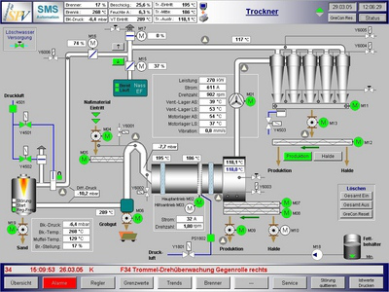

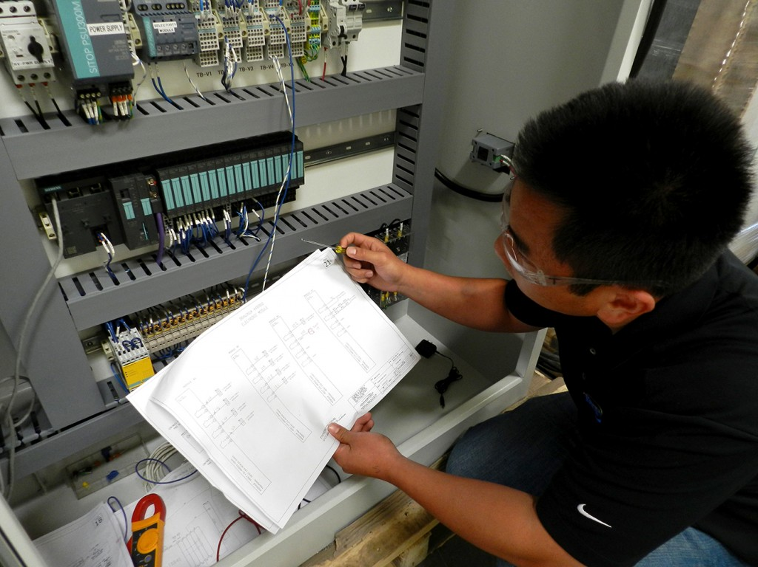
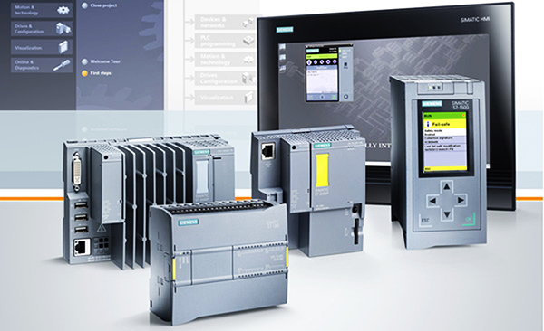

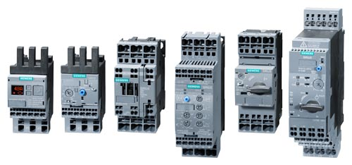
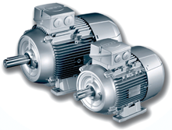


LA EMPRESA

Slide 4




PLANTEAMIENTO DEL PROBLEMA
Falta de metodología para gestionar
proyectos.
Inadecuado uso de recursos.
Carencia de indicadores de los proyectos.
Incumplimiento del alcance y
cronograma del proyecto.
Sobrecostos no planificados.

Slide 5
PLANTEAMIENTO DEL PROBLEMA
La empírica metodología de gestión de proyectos de automatización y control del departamento de Proyectos de la empresa Inasel Cía Ltda. de la ciudad de Quito dispone de una carente planificación, incorrecta administración de recursos y tiempo, indebido gerenciamiento, una falta de seguimiento y control de las actividades y un desuso generalizado de formatos normalizados para el manejo de entregables de los proyectos.

Slide 6

PROPUESTA
“MODELO DE GESTIÓN PARA PROYECTOS DE INGENIERÍA DE AUTOMATIZACIÓN Y CONTROL
CASO DE ESTUDIO: SISTEMA SCADA PARA EL ÁREA DE PRODUCCIÓN DE UNA EMPRESA DE CALZADO”

Slide 7
OBJETIVOS
OBJETIVO GENERAL
Desarrollar un Modelo de Gestión para Proyectos de Ingeniería de Automatización y Control, Caso de Estudio: Sistema SCADA para el Área de Producción de una Empresa de Calzado.
OBJETIVOS ESPECÍFICOS
Desarrollar el proyecto de automatización y control del sistema SCADA alineada a la guía del PMBOK del Project Management Institute PMI, cuarta edición.
Definir una estructura estándar de gerenciamiento para proyectos de automatización y control para la empresa INASEL.
Crear los entregables mencionados en la guía del PMBOK para proyectos de automatización.
Implementar un sistema SCADA multipuesto que permita monitorear el proceso de inyección de una empresa de calzado.

Slide 8
MARCO TEÓRICO
PROYECTO
Un proyecto es un esfuerzo grupal temporal que se lleva a cabo para generar un producto o servicio que se había planificado con anterioridad.
  CICLO DE VIDA DEL PROYECTO

Slide 9
MARCO TEÓRICO
GRUPOS DE PROCESOS DE LA DIRECCIÓN DE PROYECTOS
Inicio
Planificación
Control
Ejecución
Cierre

Slide 10
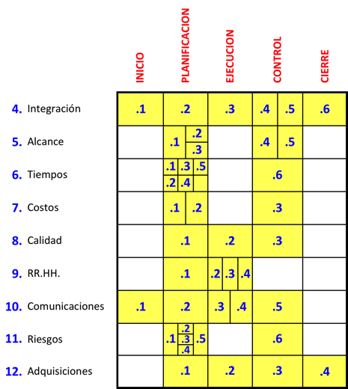
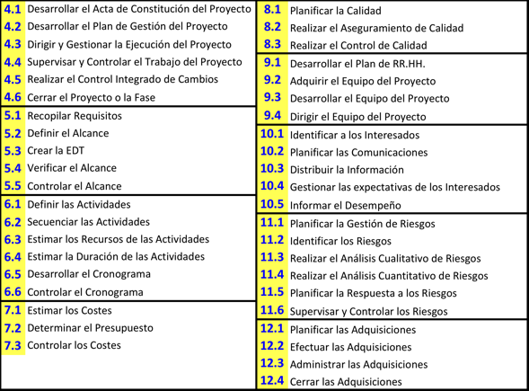
MARCO TEÓRICO
GUÍA DEL PMBOK

Slide 11
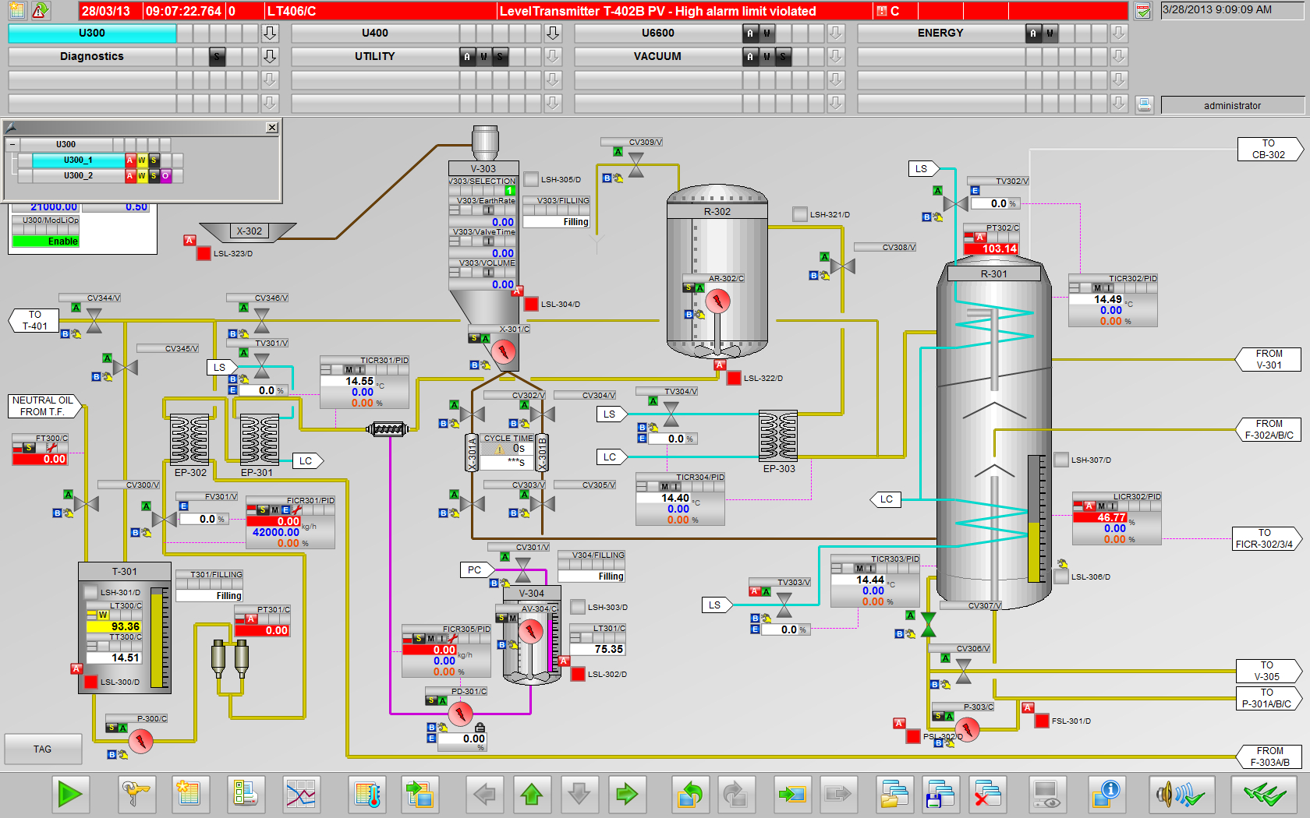
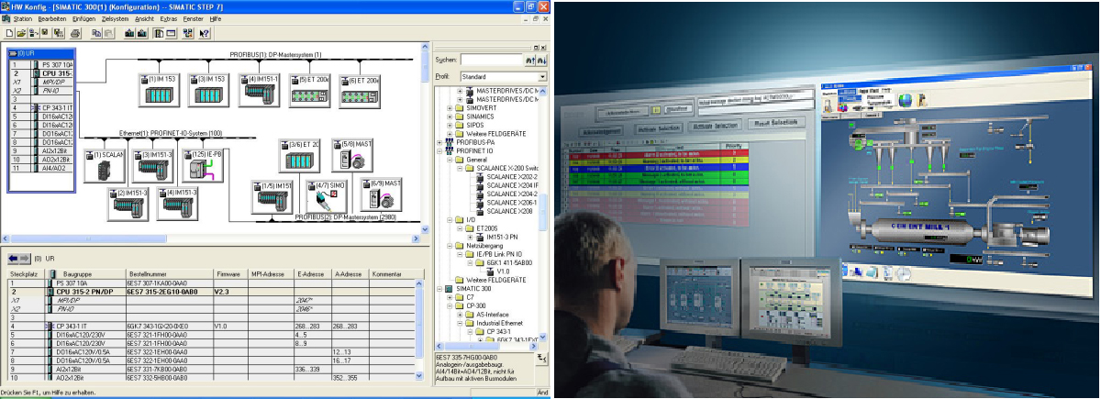

MARCO TEÓRICO
SISTEMA SCADA
Supervisory Control and Data Acquisition / Sistema de Supervisión Control y Adquisición de Datos.

Slide 12


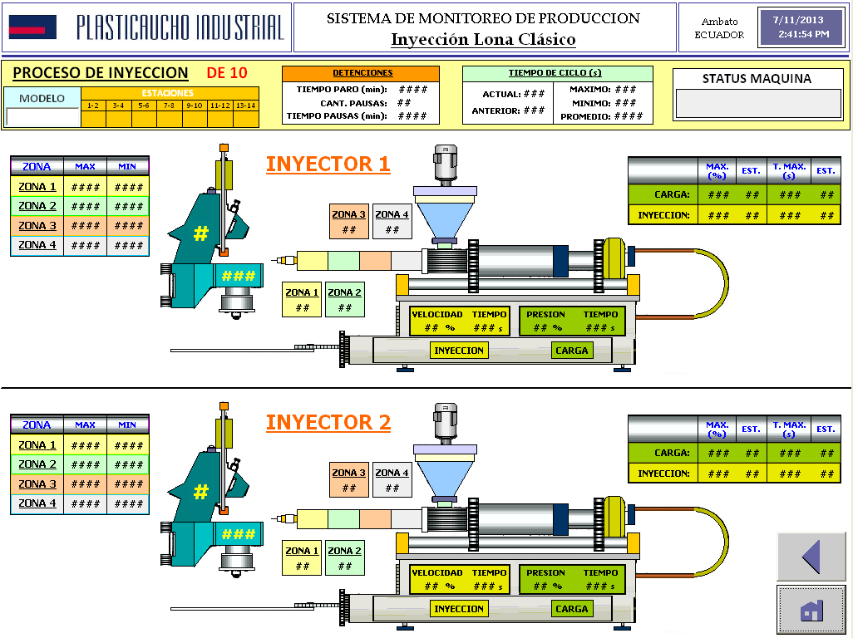
DESARROLLO DE TESIS
GUÍA METODOLÓGICA
SISTEMA SCADA
PARA EL AREA DE
PRODUCCION
EMPRESA DE CALZADO

Slide 13
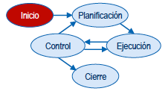
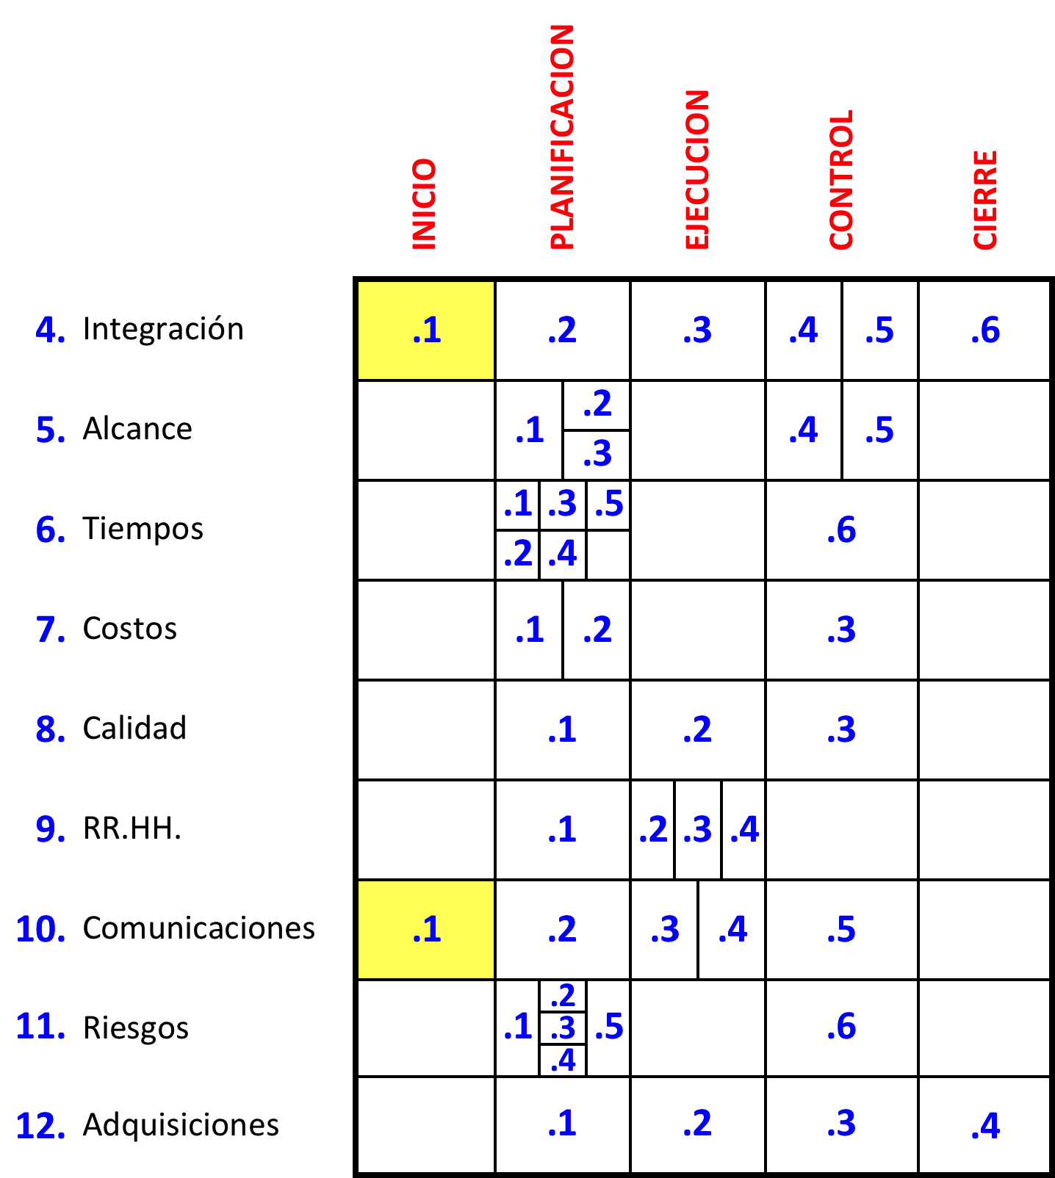
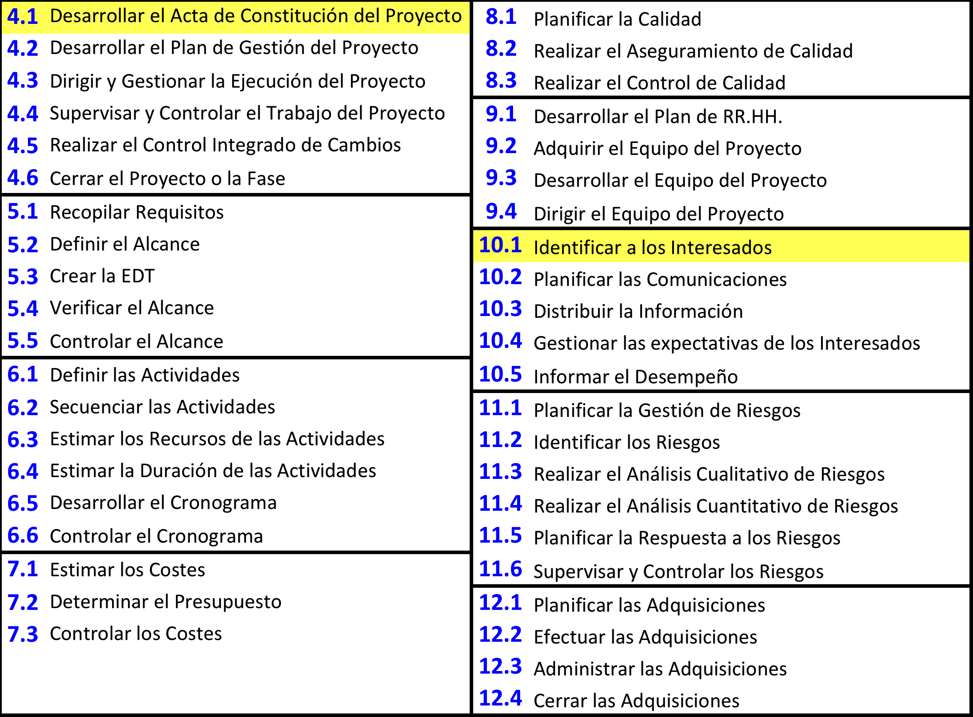
GUIA METODOLÓGICA
GRUPO DE PROCESO DE INICIO

Slide 14
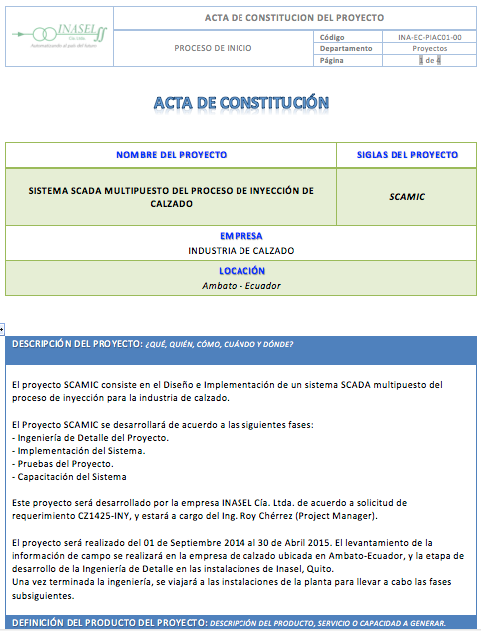
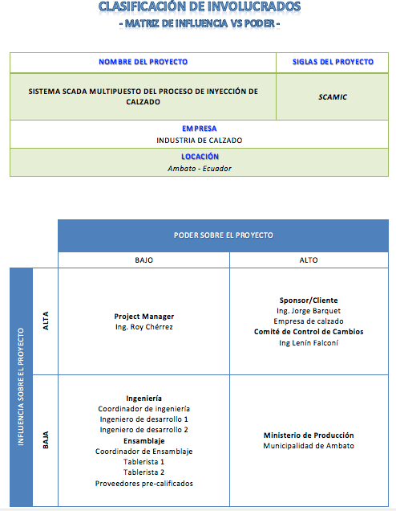
GUIA METODOLÓGICA
ENTREGABLES. INICIO

Slide 15
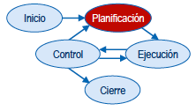
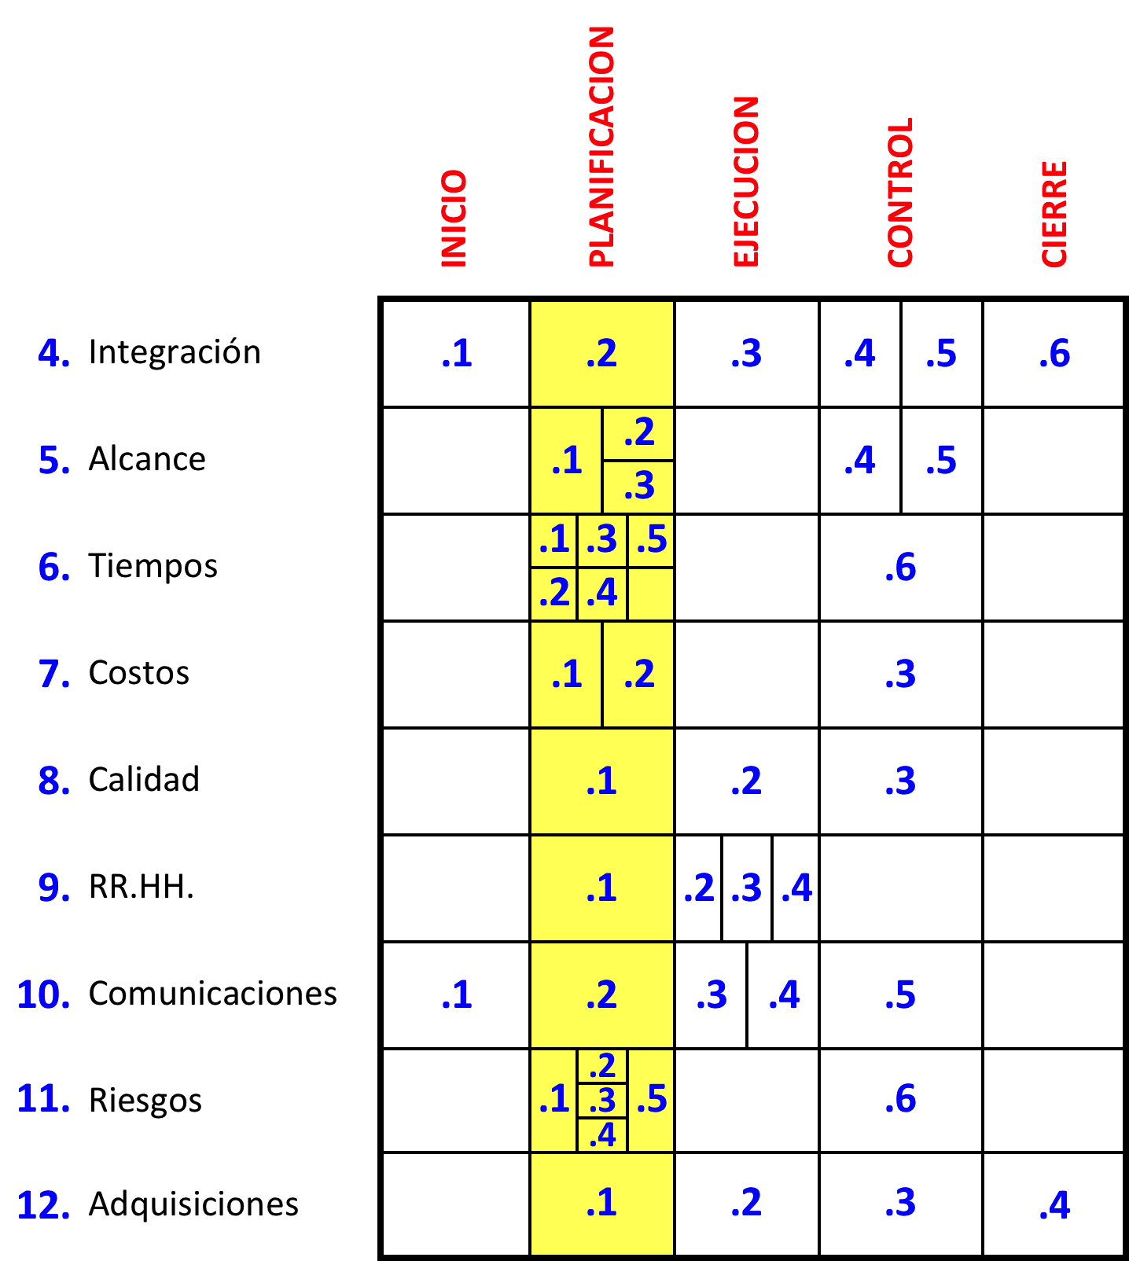
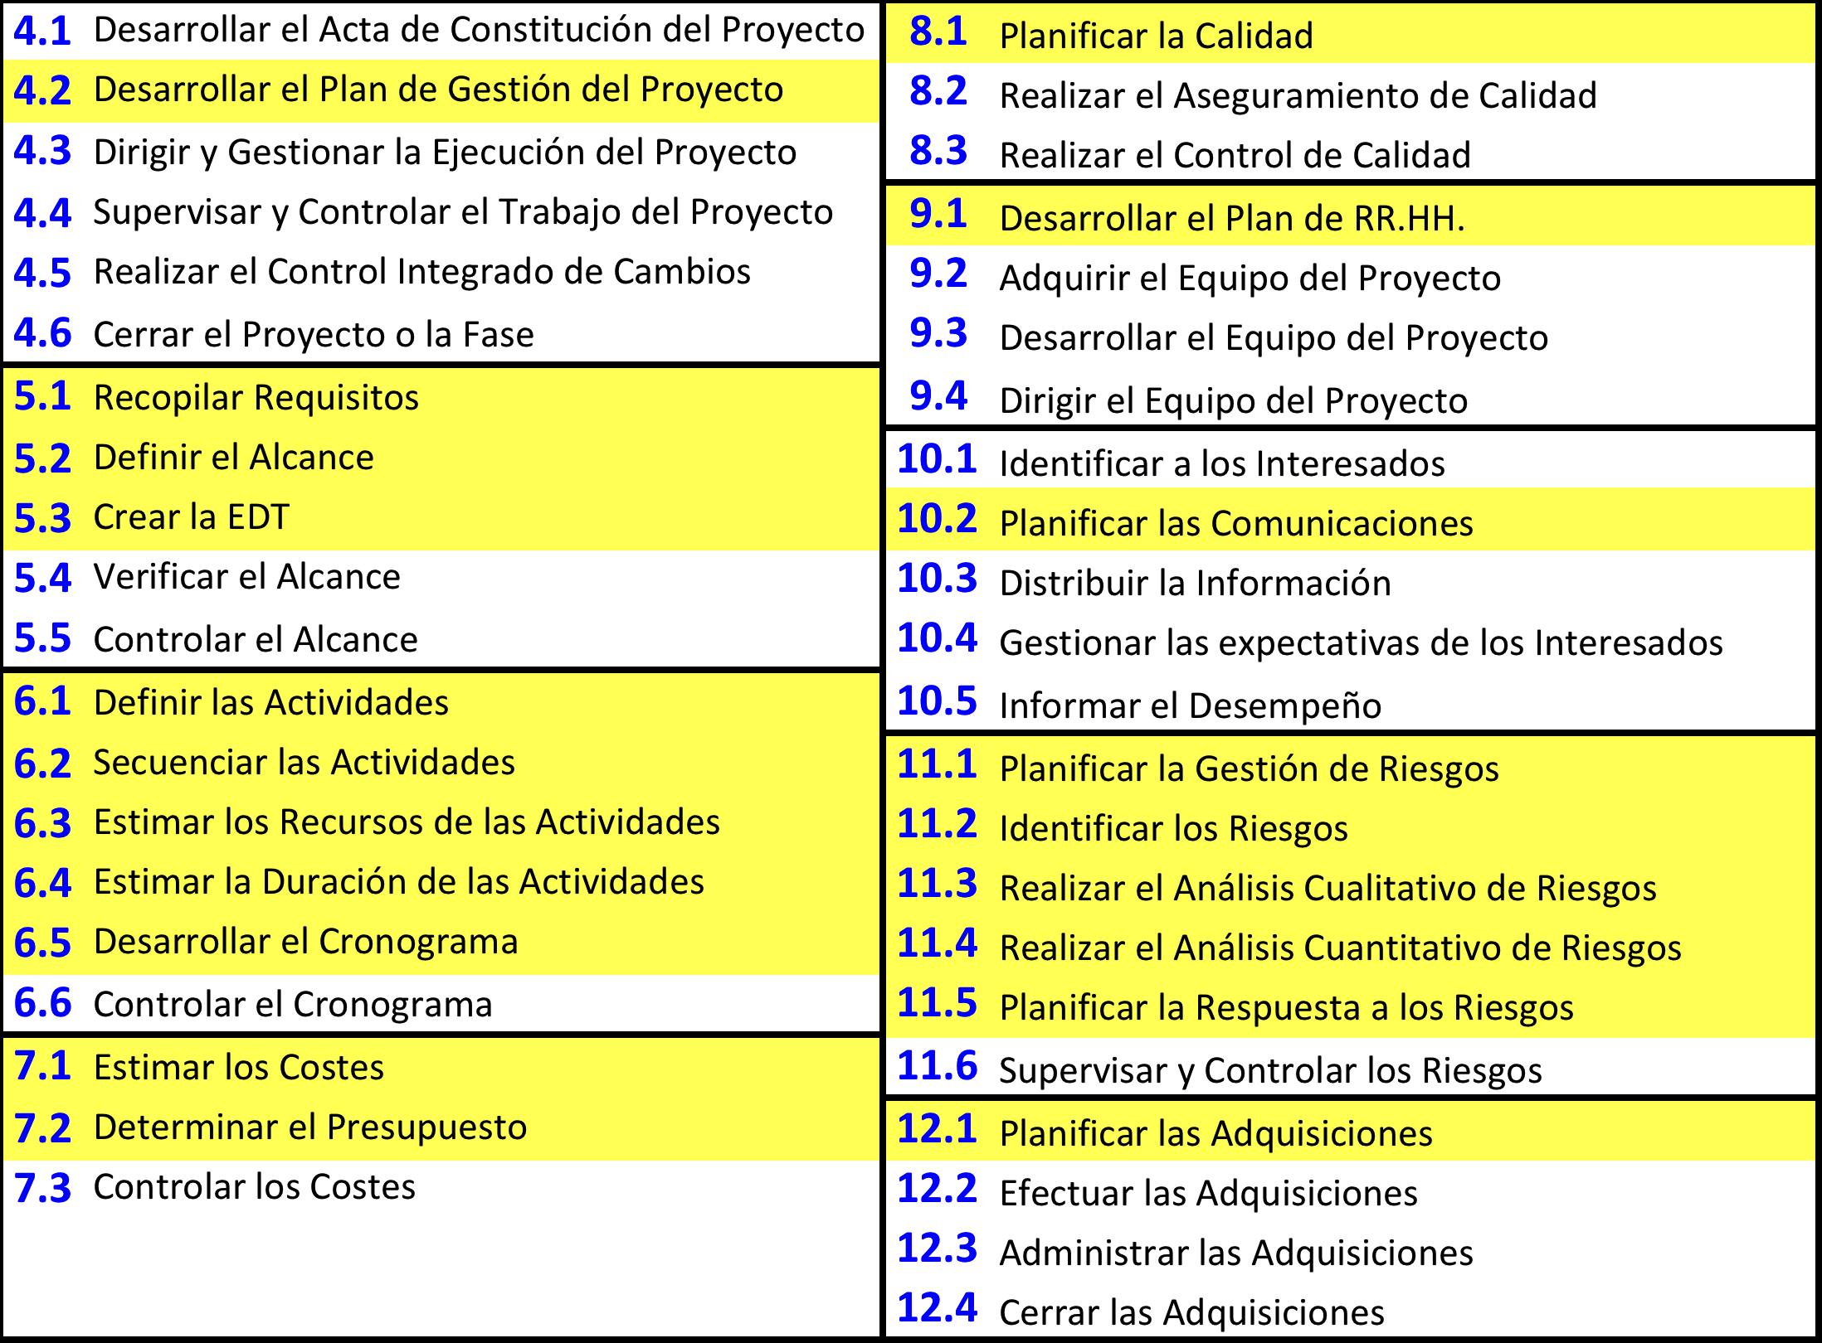
GUIA METODOLÓGICA
GRUPO DE PROCESO DE PLANIFICACIÓN

Slide 16
GUIA METODOLÓGICA
ENTREGABLES. PLANIFICACIÓN
PLAN PARA LA DIRECCIÓN DEL PROYECTO
Plan de gestión del alcance
LINEA BASE
Línea base del alcance
Plan de gestión del cronograma
Plan de gestión de costes
Plan de gestión de calidad
Plan de recursos humanos
Plan de gestión de las comunicaciones
Plan de gestión de riesgos
Plan de gestión de las adquisiciones
PLANES SUBSIDIARIOS
Línea base del cronograma
Línea base del rendimiento de costes
Sistema de control de cambios
Sistema de gestión de la configuración
Plan de gestión de requisitos
Plan de mejora de procesos

Slide 17
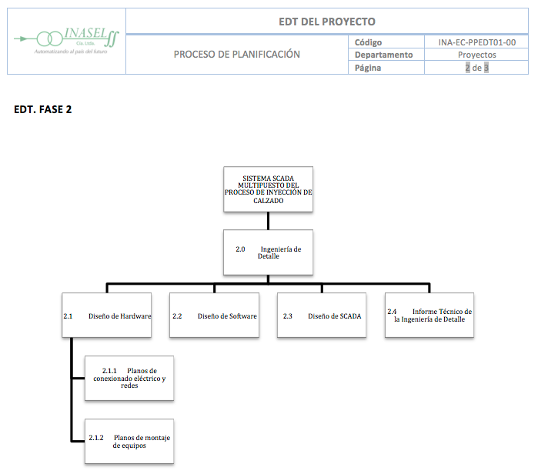
GUIA METODOLÓGICA
ENTREGABLES. PLANIFICACIÓN

Slide 18
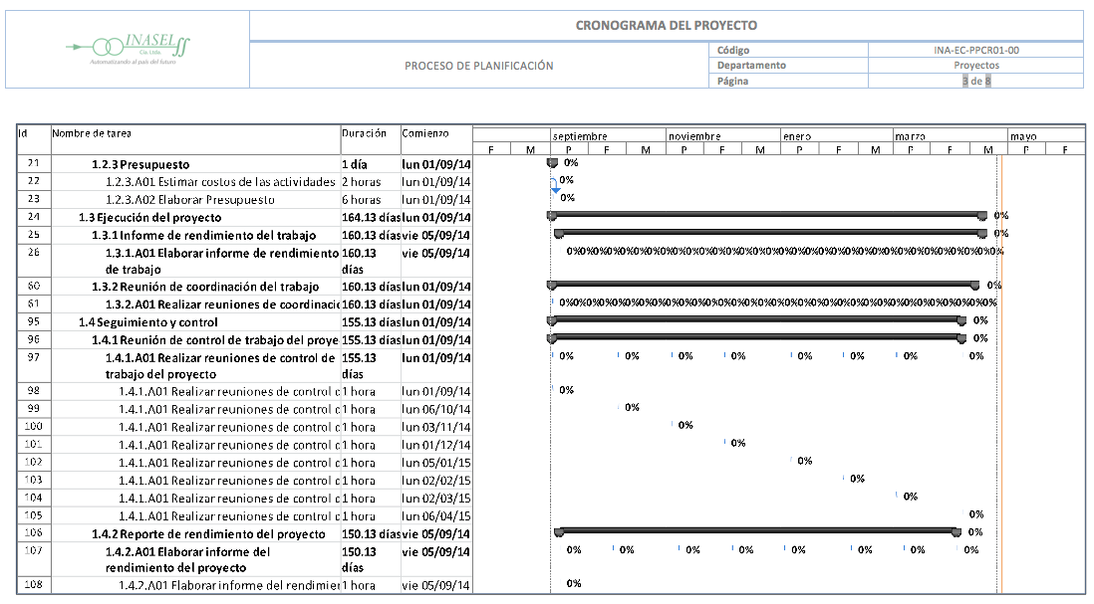
GUIA METODOLÓGICA
ENTREGABLES. PLANIFICACIÓN

Slide 19
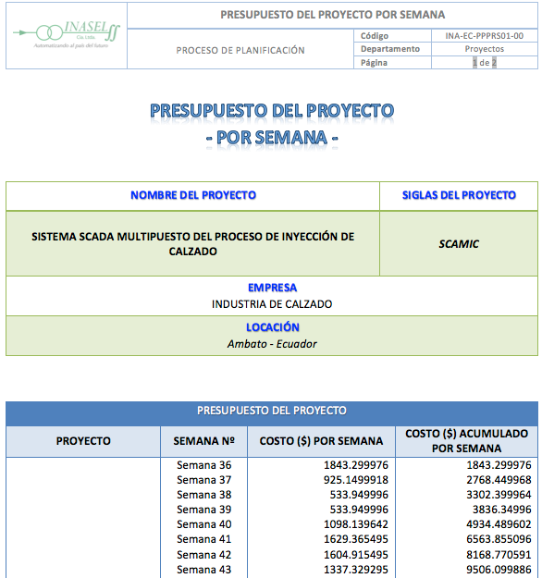
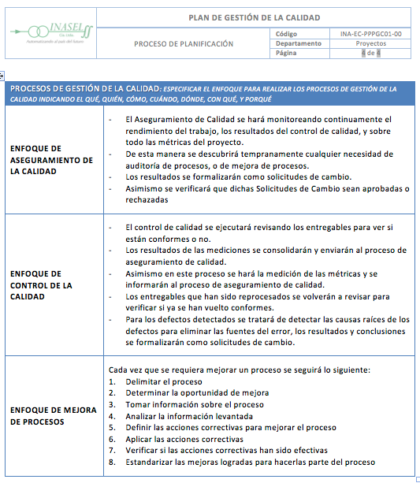
GUIA METODOLÓGICA
ENTREGABLES. PLANIFICACIÓN

Slide 20
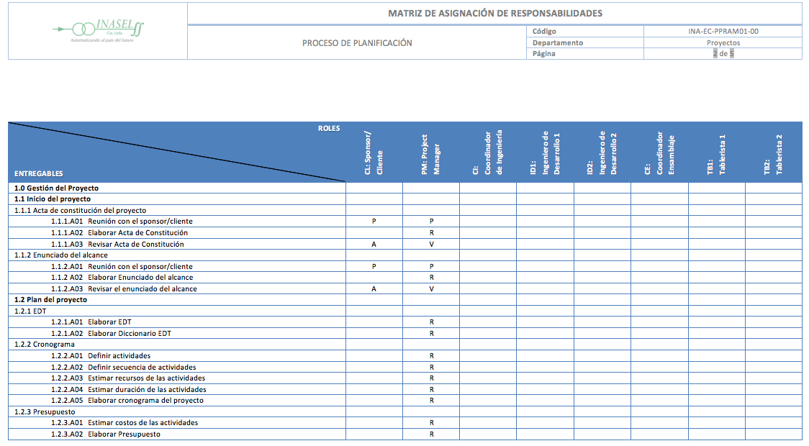
GUIA METODOLÓGICA
ENTREGABLES. PLANIFICACIÓN

Slide 21
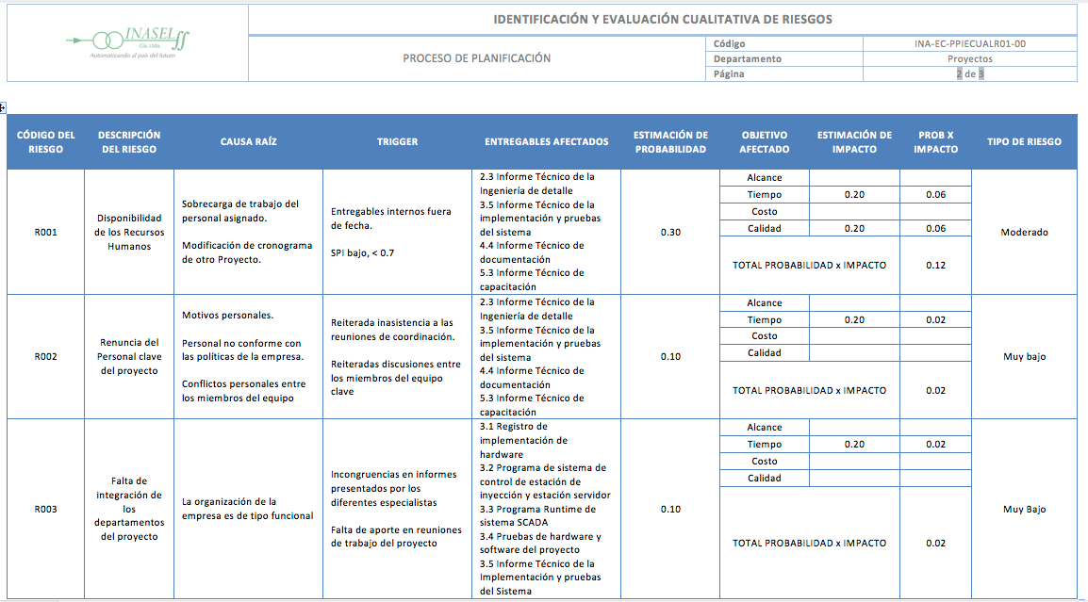
GUIA METODOLÓGICA
ENTREGABLES. PLANIFICACIÓN

Slide 22
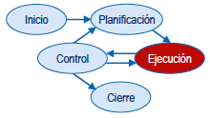
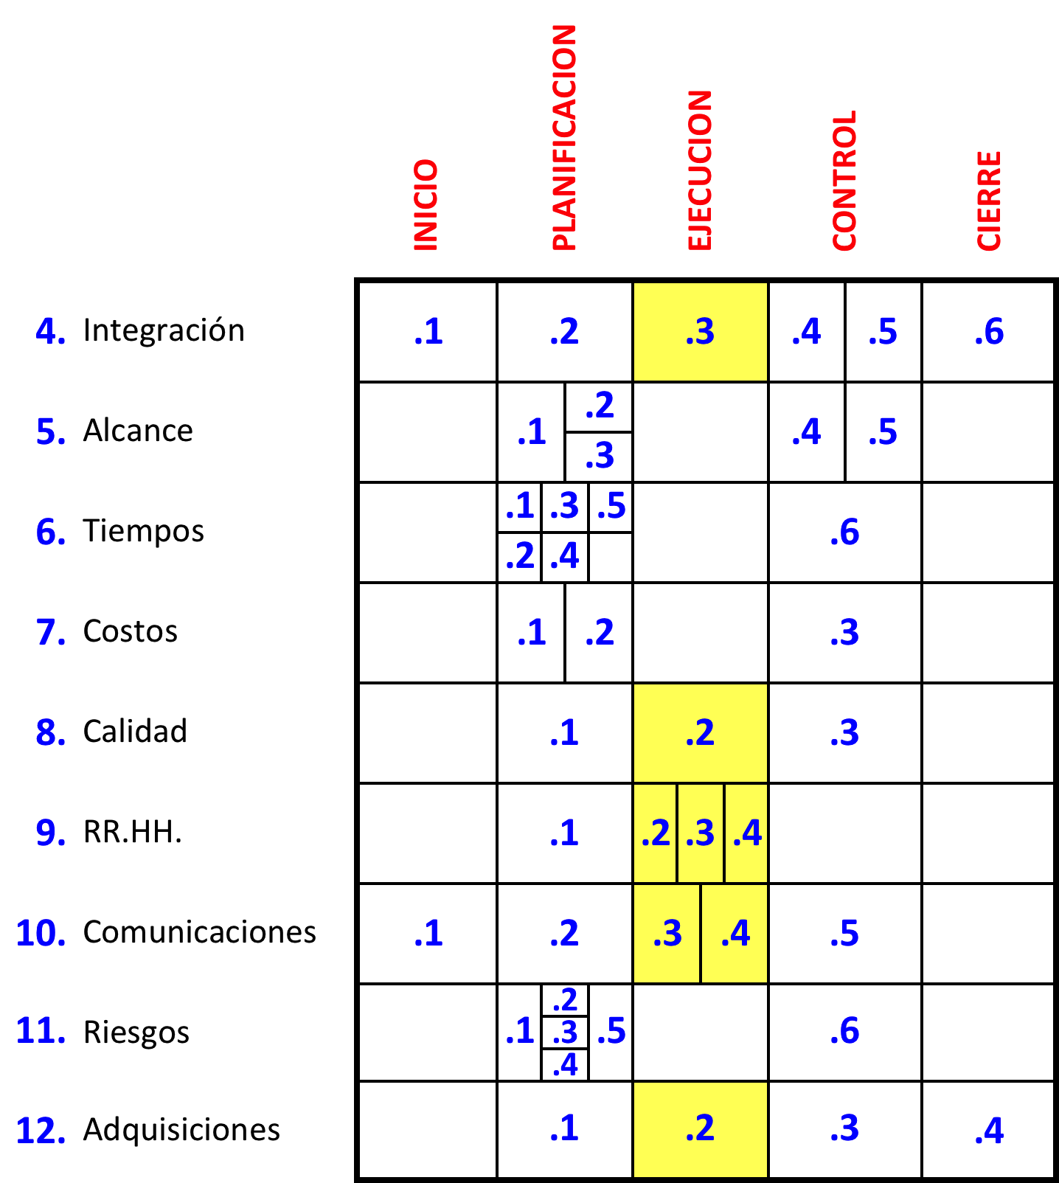
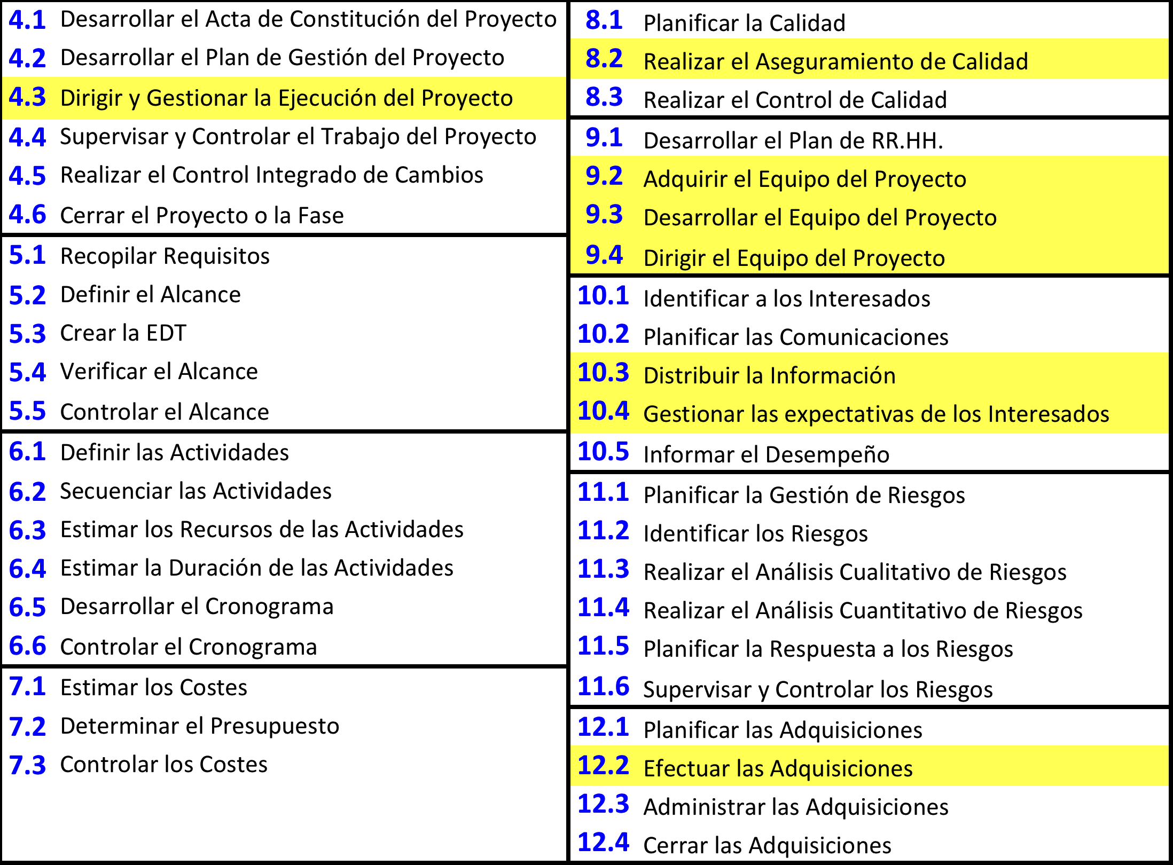
GUIA METODOLÓGICA
GRUPO DE PROCESO DE EJECUCIÓN

Slide 23
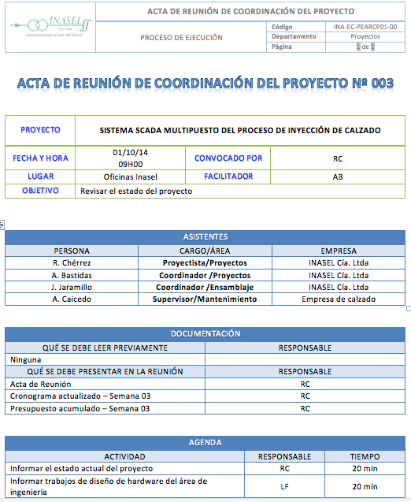
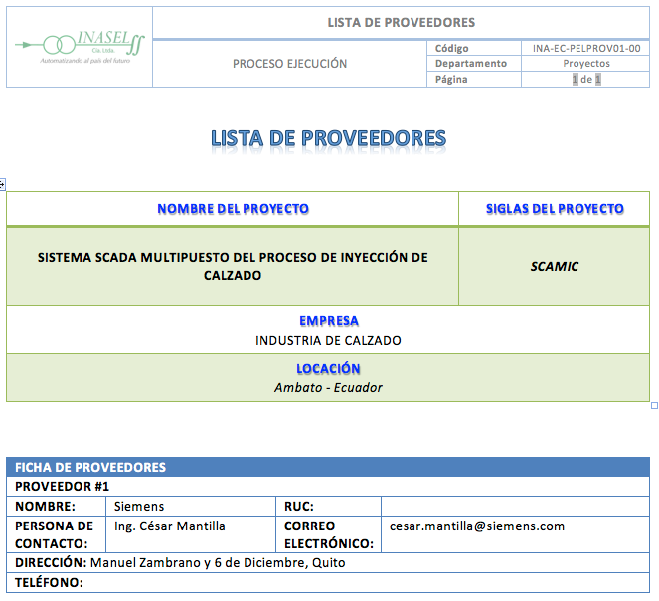
GUIA METODOLÓGICA
ENTREGABLES. EJECUCIÓN

Slide 24
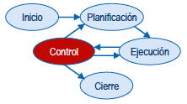
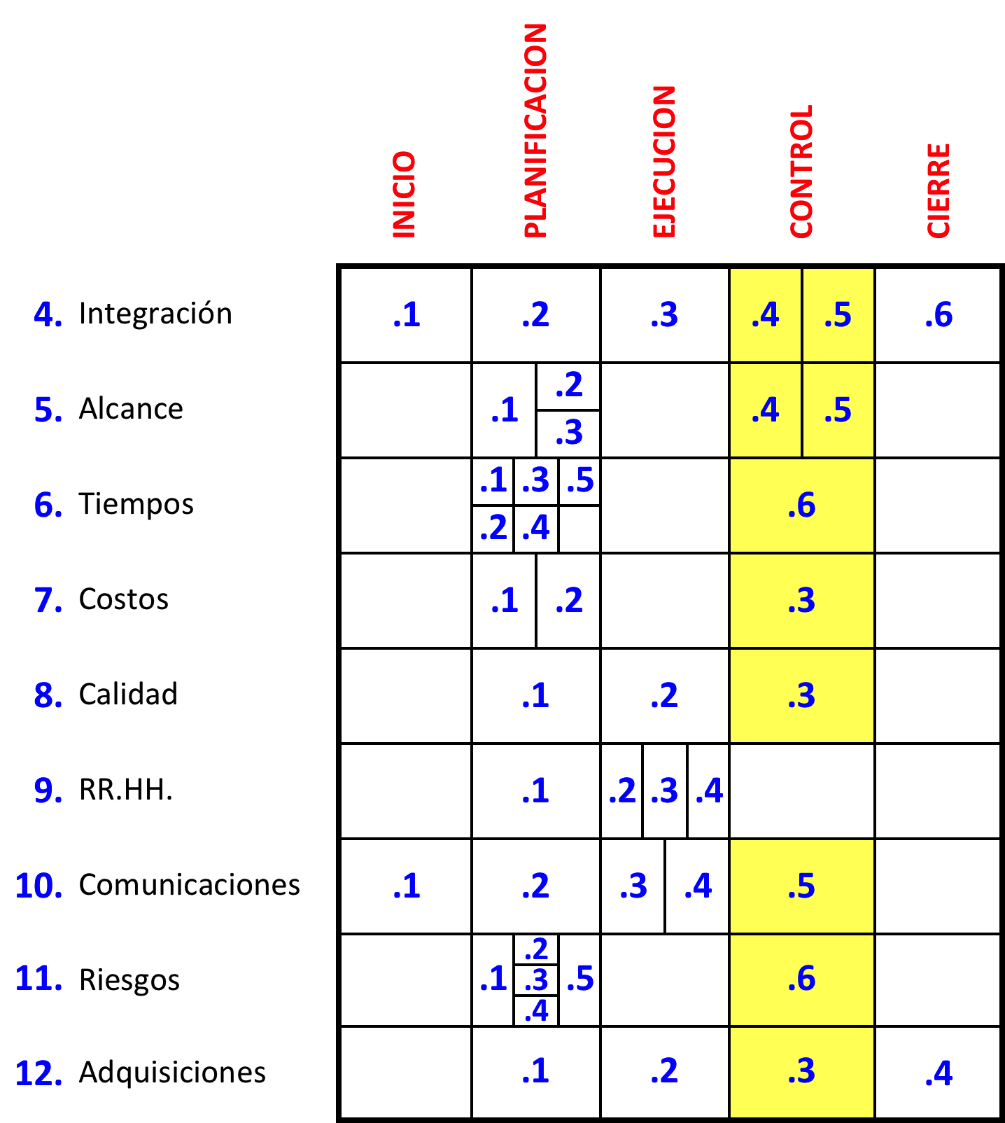
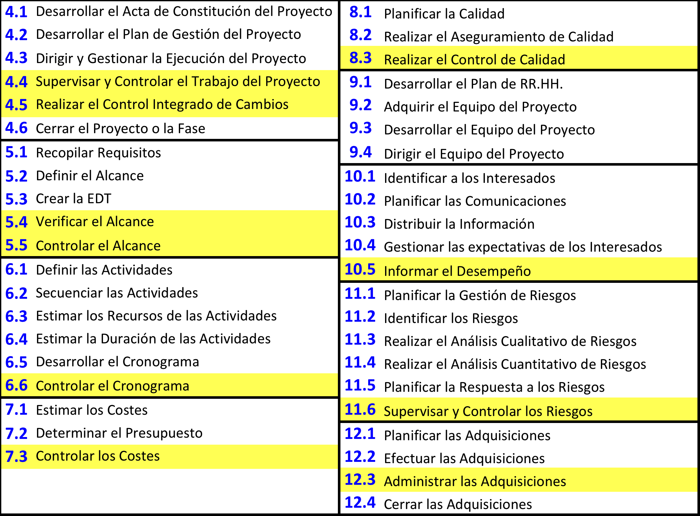
GUIA METODOLÓGICA
GRUPO DE PROCESO DE SEGUIMIENTO Y CONTROL

Slide 25
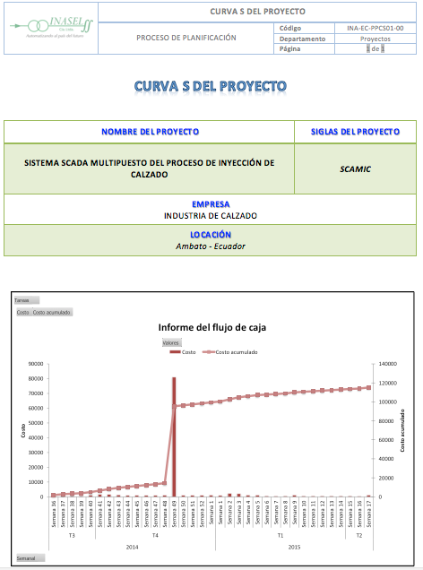
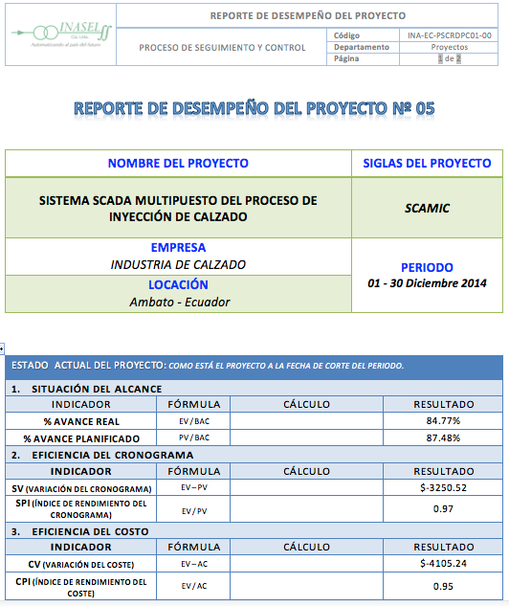
GUIA METODOLÓGICA
ENTREGABLES. SEGUIMIENTO Y CONTROL

Slide 26
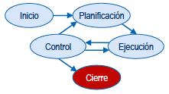
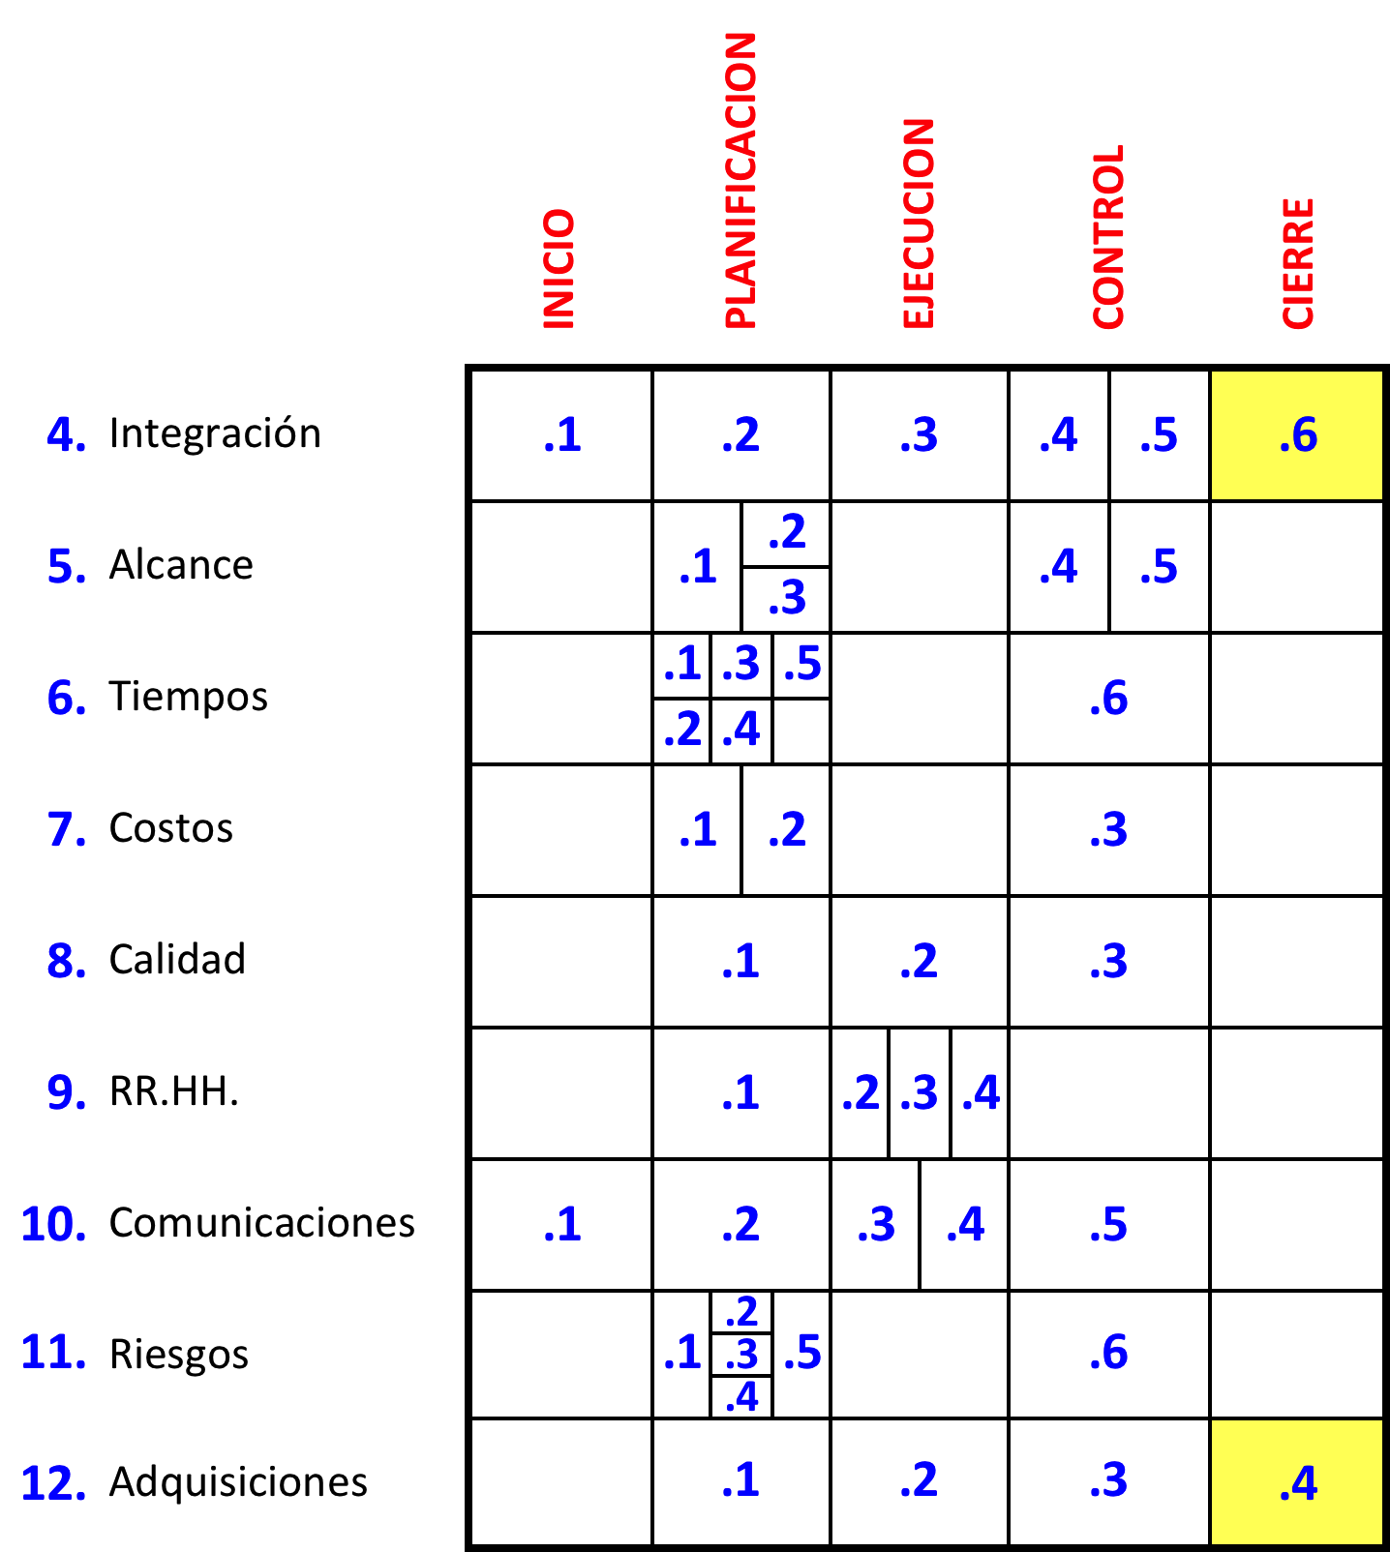
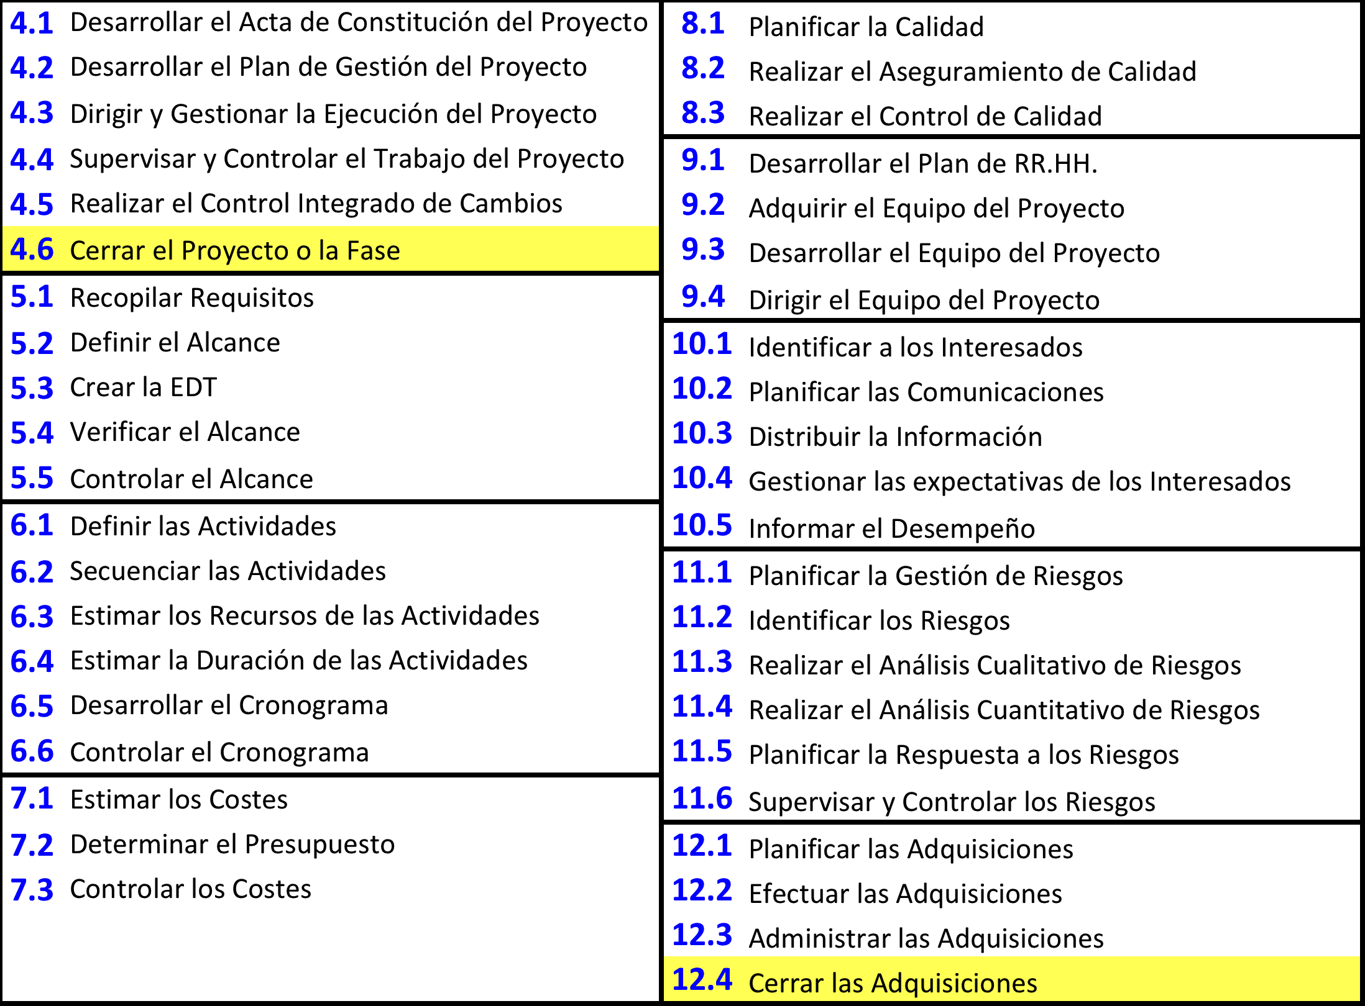
GUIA METODOLÓGICA
GRUPO DE PROCESO CIERRE

Slide 27
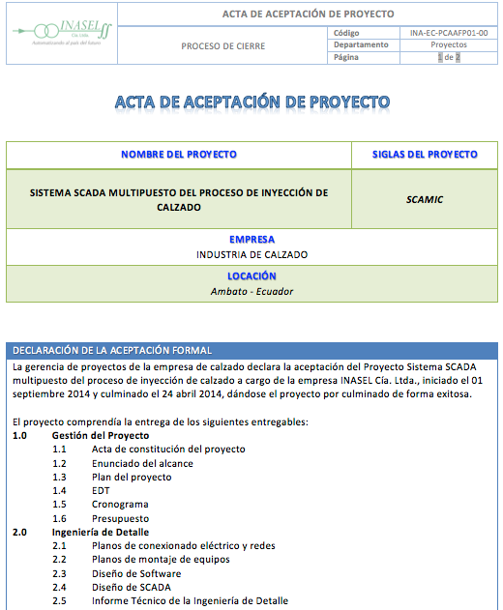
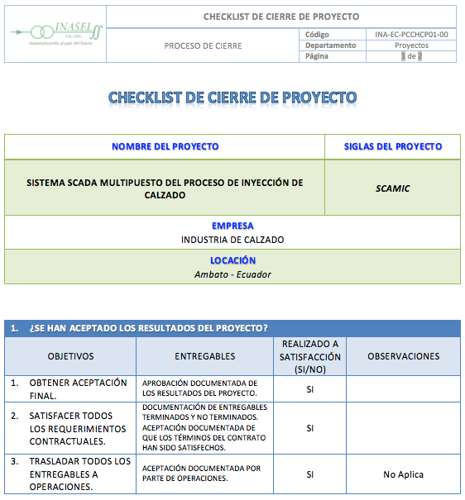
GUIA METODOLÓGICA
ENTREGABLES. CIERRE

Slide 28
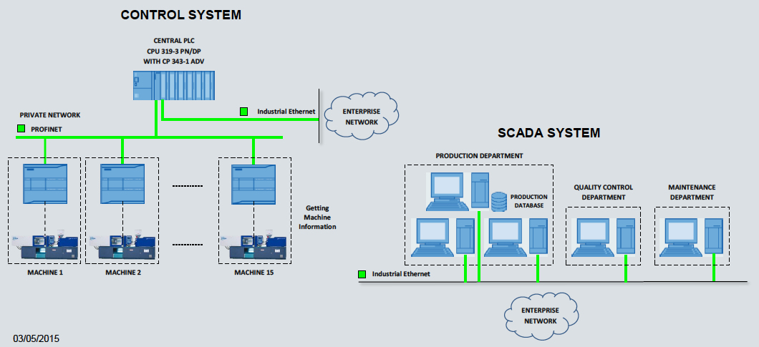
SISTEMA SCADA

Slide 29
SISTEMA SCADA

Slide 30
SISTEMA SCADA

Slide 31



RESULTADOS
Optimización del uso de recursos económicos, de tiempo y humanos
Monitoreo constante y aumento de producción
El desarrollo de una guía metodológica de dirección de proyectos
La implementación del sistema SCADA

Slide 32

RESULTADOS
Una guía estándar de gerenciamiento de proyectos de automatización y control
Una guía de entregables secuenciales alineadas a la guía metodológica
Reducción de tiempos de ejecución, evitó sobrecostos, culminación del alcance, conservación de la calidad y una documentación organizada del proyecto.
Nivel de satisfacción del cliente (empresa de calzado): 95%
Incremento de la producción en un 15% según informes del jefe de planta de la empresa de calzado

Slide 33

CONCLUSIONES
La implementación de la metodología permitió transparentar la asignación de los recursos (trabajo, materiales, costo) a lo largo del proyecto, determinando de esta manera el costo real y por ende el beneficio.
La implementación del sistema SCADA multipuesto en la empresa de calzado aumentó la producción en un 15%, según lo informado por el jefe de planta.
Mediante la implementación de la metodología, el equipo de proyectos de Inasel obtuvo una guía secuencial para el desarrollo del proyecto y un levantamiento de documentos que servirá como base para trabajos futuros similares.
El seguimiento y control constante del proyecto mediante la generación de informes de desempeño permitió re planificar anticipadamente las actividades y cumplir satisfactoriamente en cuanto a alcance, tiempo, costo y calidad.

Slide 34

RECOMENDACIONES
Se recomienda a la empresa Inasel crear una política interna donde establezca la implementación total o parcial de la metodología propuesta, dependiendo la naturaleza del proyecto y la correcta asignación de los recursos.
Reorganizar el talento humano en el departamento de proyectos para la correcta asignación de Director de Proyecto en los proyectos futuros.
Obtener una certificación de calidad ISO.

Slide 35


